Slide 1
Runexa Systems
Rapport exécutif business
Santé business
73/100
Présentation business prête pour comité de direction
Revenus
Généré le: 2026-05-21 14:34 UTC Fichier source: runexa_business_test_ecommerce_saas.csv Modèle business: SaaS / abonnement Devise: USD $
$137,300
Profit
$38,650
Analyse vérifiée par les données

Slide 2
L’activité progresse avec rentabilité, mais la qualité de rétention exige une attention prioritaire
Score de santé: 73/100 · Croissance des revenus: 10.32% · Marge bénéficiaire: 28.15%
Résumé exécutif
Décision prioritaire
Cette analyse SaaS / abonnement montre des revenus de $137,300, un profit de $38,650 et une marge bénéficiaire de 28.15%. La croissance des revenus est de 10.32% et le cashflow est positif. Le score de santé backend est de 73/100 (sain). Le moteur d’anomalies classe la situation actuelle comme critique. Le churn client est élevé à 28.65%, ce qui doit être traité en priorité.
Prioriser la rétention avant d’augmenter l’acquisition
Un churn élevé réduit la qualité de la croissance et peut rendre les dépenses d’acquisition moins efficaces. Le backend a détecté Churn client = 28.65.
Implication exécutive
Point de vigilance
Priorité management
critique
faible
Analyser les raisons du churn et le moment des annulations.
Runexa Systems

Slide 3
Les fondamentaux financiers résument le profil opérationnel actuel
Score de santé: 73/100 · Croissance des revenus: 10.32% · Marge bénéficiaire: 28.15%
Revenus
Dépenses
Profit
$137,300
$98,650
$38,650
Marge
Croissance
Cashflow
28.15%
10.32%
positif
Runexa Systems

Slide 4
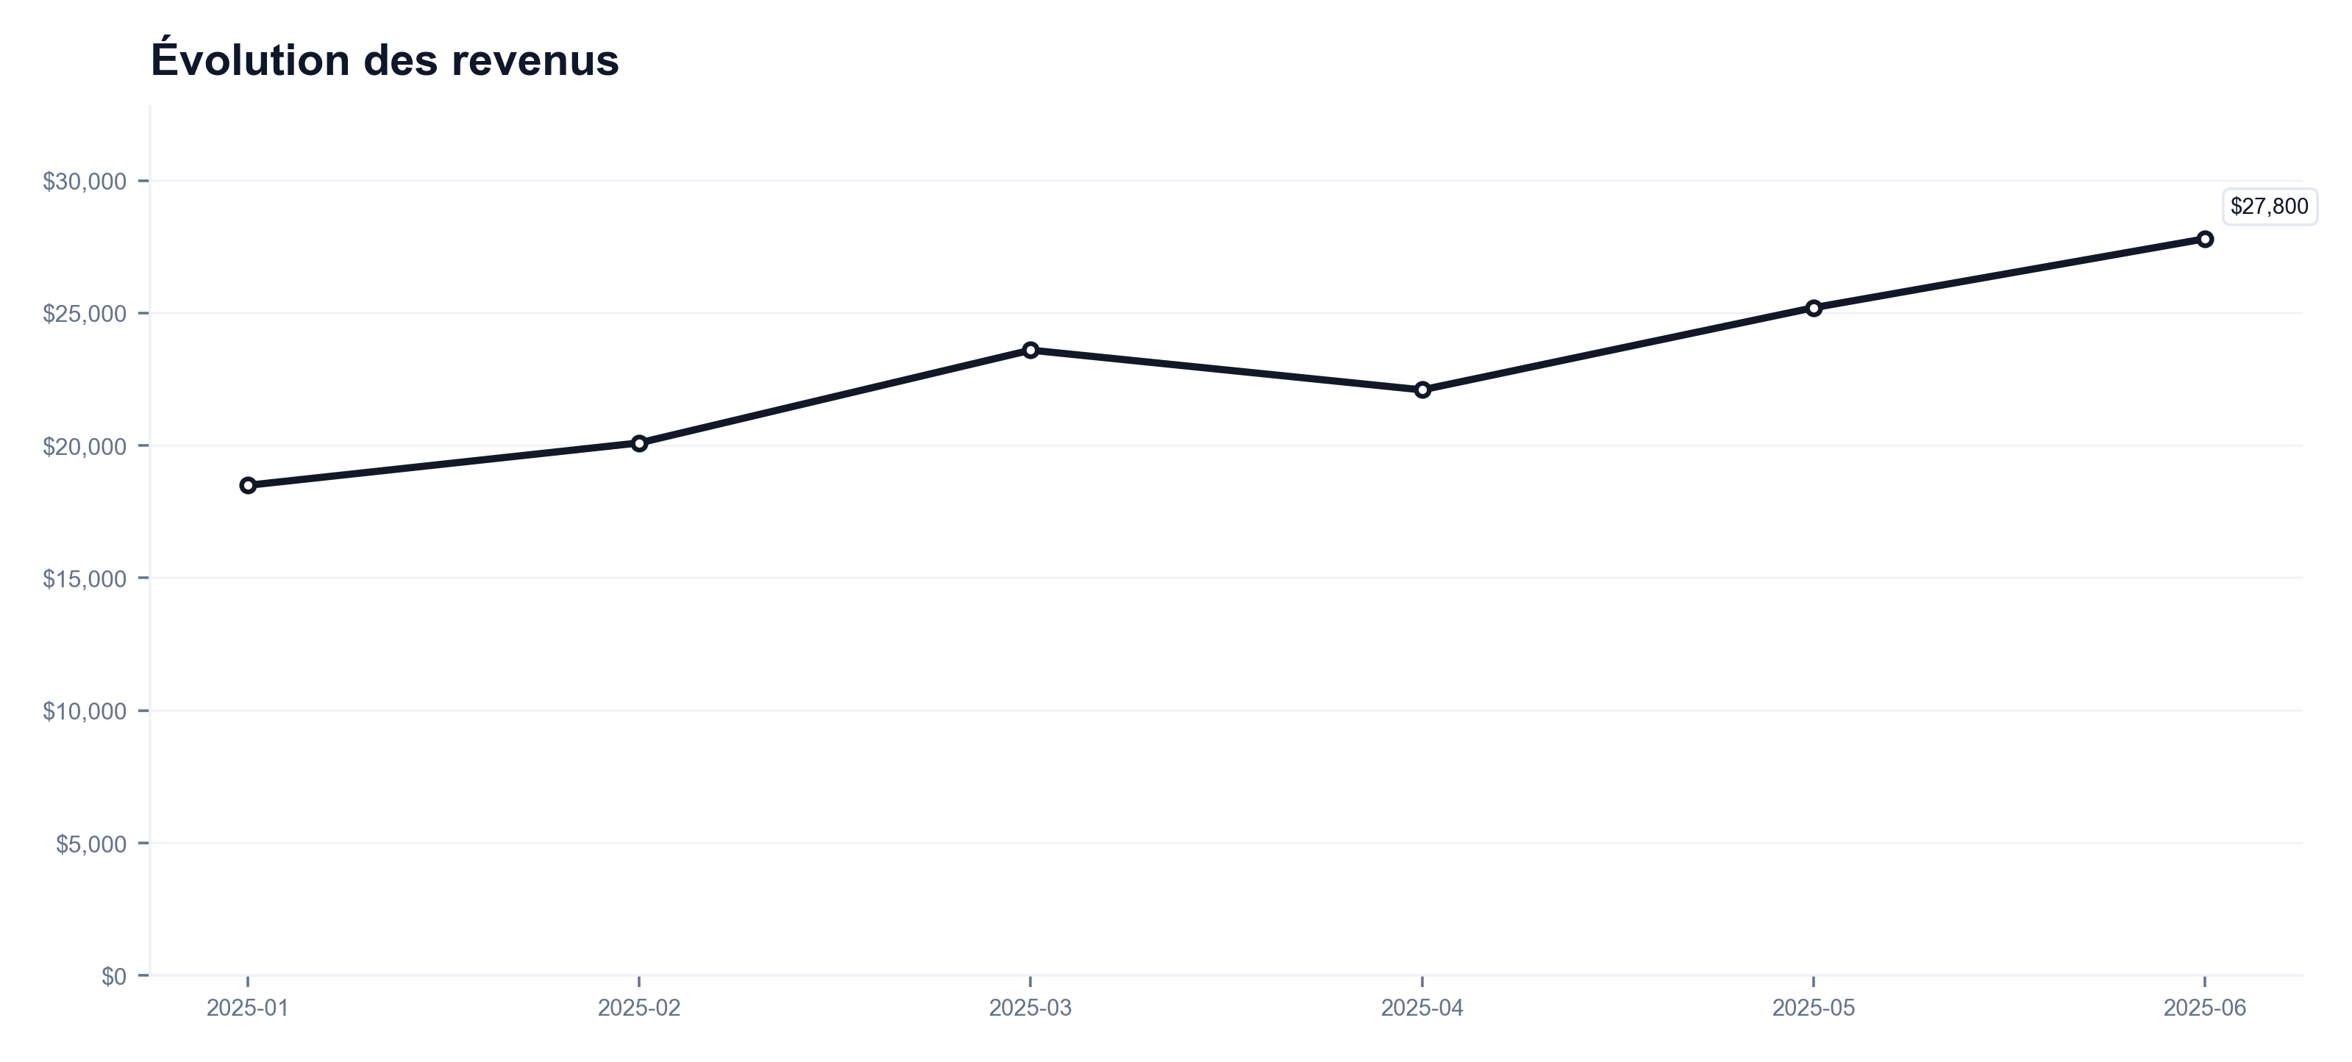
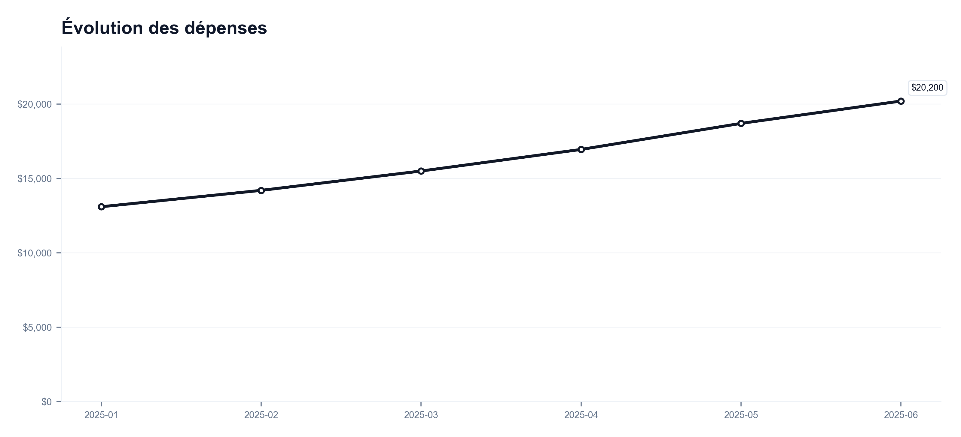
La dynamique des revenus progresse plus vite que la pression des coûts
Score de santé: 73/100 · Croissance des revenus: 10.32% · Marge bénéficiaire: 28.15%
Implication exécutive
Les perspectives restent positives si la discipline d’exécution est maintenue
Runexa Systems

Slide 5
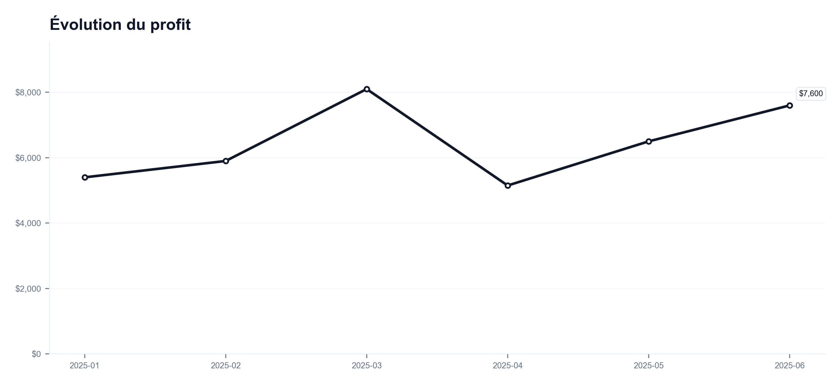
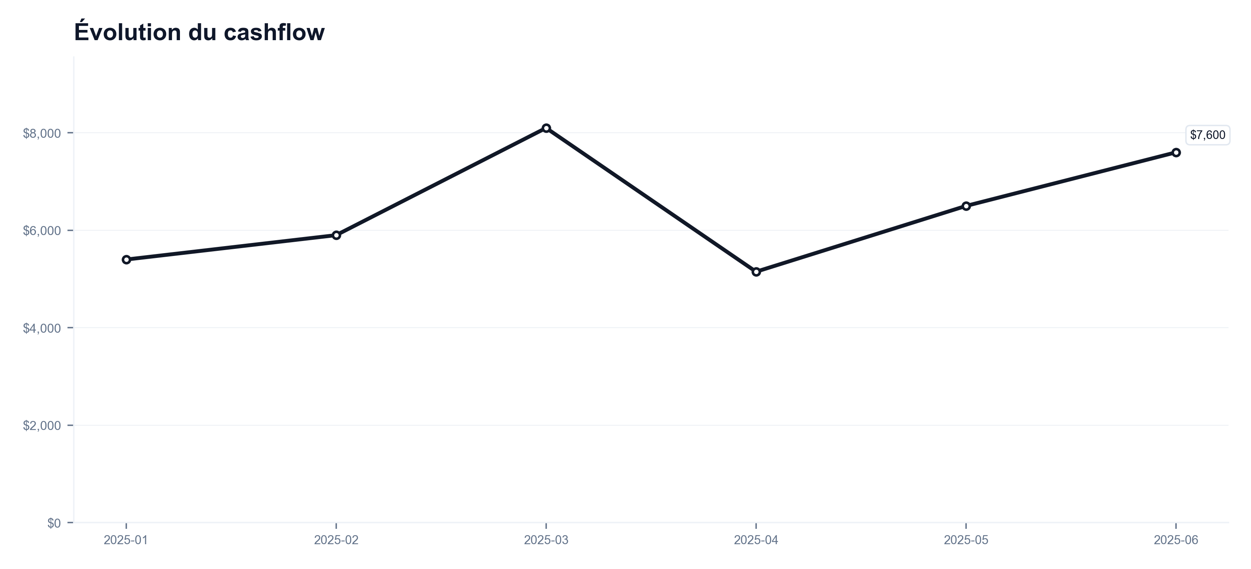
La dynamique des revenus progresse plus vite que la pression des coûts
Score de santé: 73/100 · Croissance des revenus: 10.32% · Marge bénéficiaire: 28.15%
Implication exécutive
Les perspectives restent positives si la discipline d’exécution est maintenue
Runexa Systems

Slide 6
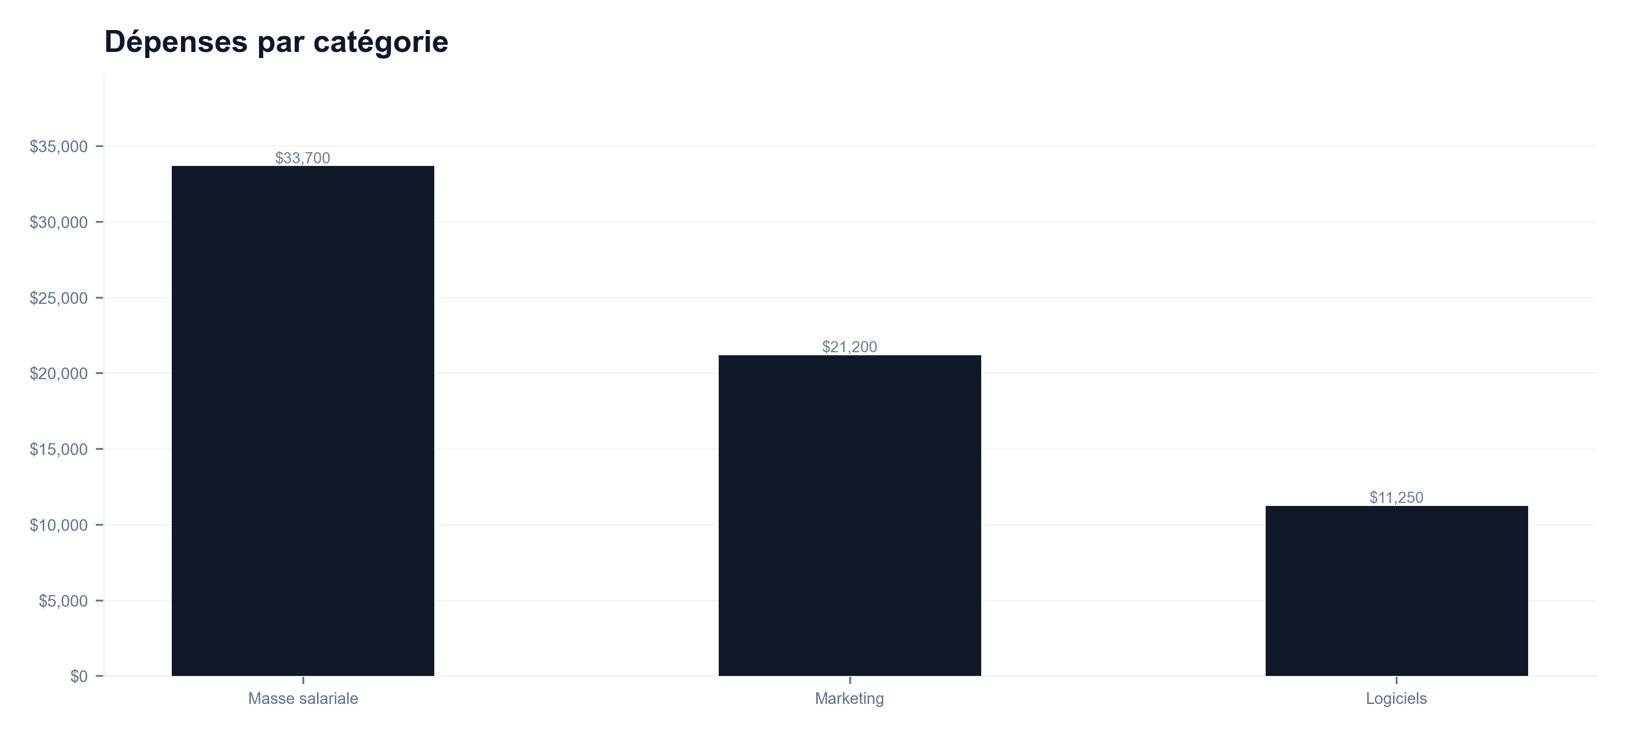
La dynamique des revenus progresse plus vite que la pression des coûts
Score de santé: 73/100 · Croissance des revenus: 10.32% · Marge bénéficiaire: 28.15%
Implication exécutive
Les perspectives restent positives si la discipline d’exécution est maintenue
Runexa Systems

Slide 7
Les perspectives restent positives si la discipline d’exécution est maintenue
Score de santé: 73/100 · Croissance des revenus: 10.32% · Marge bénéficiaire: 28.15%
Revenus mois prochain
Revenus prochain trimestre
Tendance
$29,752.62
$89,257.86
hausse
Risque de cashflow
Volatilité
faible
moyen
La prévision est basée sur les revenus mensuels récents, une croissance plafonnée et une moyenne pondérée prudente. Elle doit être considérée comme indicative, non garantie.
Runexa Systems

Slide 8
Les principaux risques doivent être traités avant une montée en puissance agressive
Risques principaux
Le churn client est élevé.
Un churn élevé réduit la qualité de la croissance et peut rendre les dépenses d’acquisition moins efficaces.
Runexa Systems

Slide 9
Les meilleures opportunités se concentrent sur des leviers de croissance ciblés
Opportunités principales
Améliorer la rétention client
Développer l’acquisition efficace avec prudence
Réduire le churn peut améliorer la qualité des revenus récurrents, la LTV et l’efficacité de croissance.
Le ROAS et l’efficacité CAC sont sains, ce qui suggère que l’acquisition peut être augmentée avec suivi.
Utiliser la rentabilité saine pour financer une croissance ciblée
La croissance et la rentabilité sont toutes deux positives.
L’entreprise combine croissance et solidité de marge.
L’entreprise progresse tout en conservant une marge bénéficiaire saine.
Runexa Systems

Slide 10
Les actions de management doivent prioriser les décisions à plus fort impact
Recommandations
Analyser les raisons du churn et le moment des annulations.
Améliorer l’onboarding et le suivi customer success.
Un churn élevé réduit la qualité de la croissance et peut rendre les dépenses d’acquisition moins efficaces.
Un churn élevé réduit la qualité de la croissance et peut rendre les dépenses d’acquisition moins efficaces.
Prioriser la réduction du churn avant d’augmenter les dépenses d’acquisition.
Améliore la rétention, la LTV et la stabilité des revenus récurrents.
Runexa Systems

Slide 11
L’analyse est appuyée par les données et adaptée à une revue exécutive
Qualité des données
Score qualité
ROAS
CAC
100/100
3.56
$125.73
• Aucune limitation majeure détectée.
Runexa Systems

